Slide 1
基于形态学的数字图像处理
叶志鹏

Slide 2

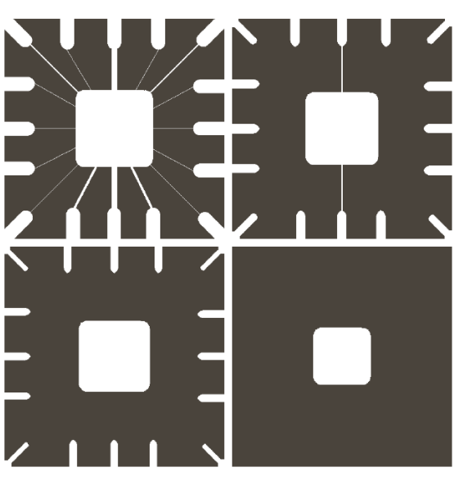
基于形态学的数字图像处理

Slide 3
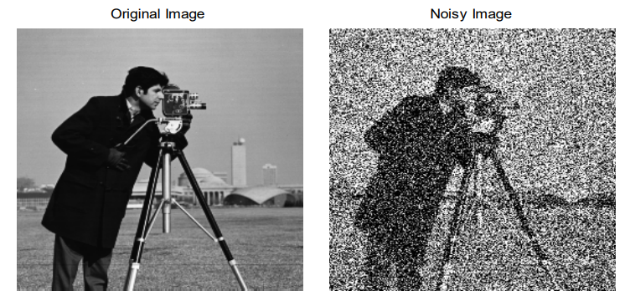
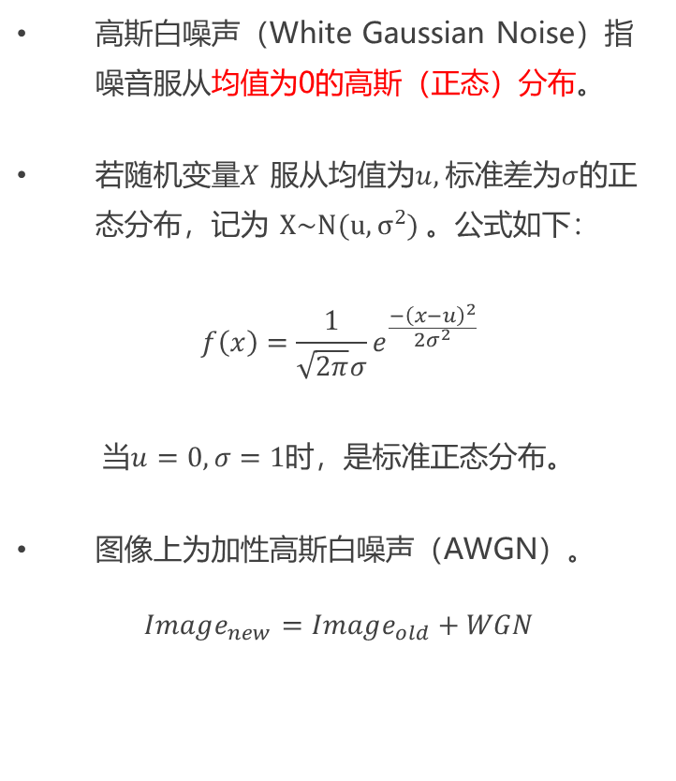
两种噪音（Noise）- 高斯白噪声
高斯白噪声（White Gaussian Noise）指噪音服从均值为0的高斯（正态）分布。
若随机变量$X$ 服从均值为$u,$标准差为$σ$的正态分布，记为 $X\sim N(u,σ^{2})$。公式如下：
$$f\left(x\right)=\frac{1}{\sqrt{2π}σ}e^{\frac{−{\left(x−u\right)}^{2}}{2σ^{2}}}$$
当$u=0, σ=1$时，是标准正态分布。
图像上为加性高斯白噪声（AWGN）。
$$Image_{new}=Image_{old}+WGN$$
思考题:
如何编程实现正态分布？
如何减少高斯白噪声？

Slide 4
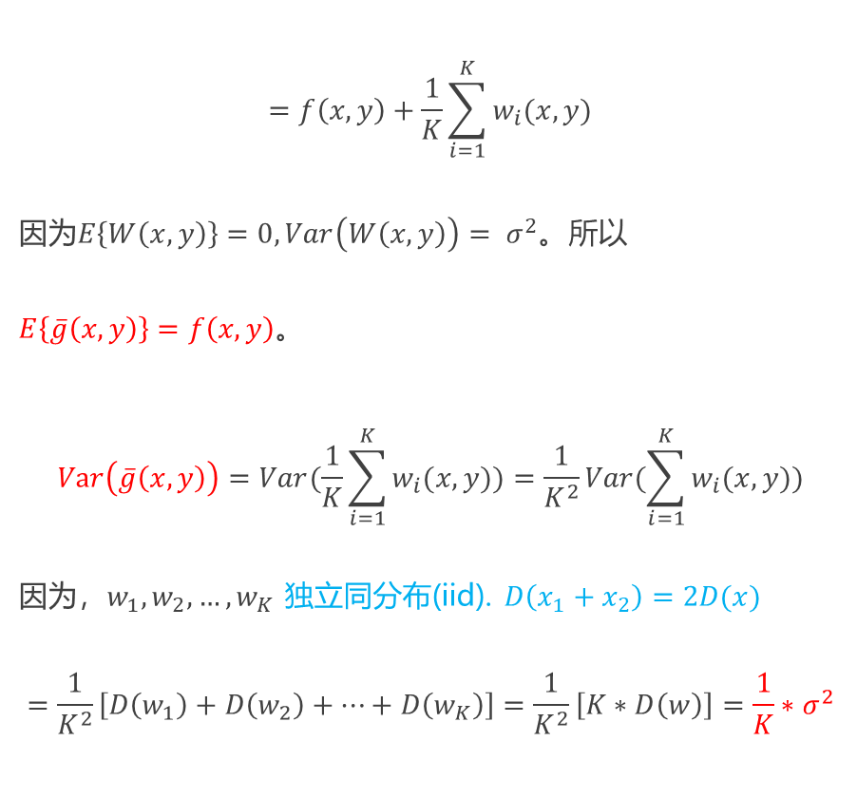
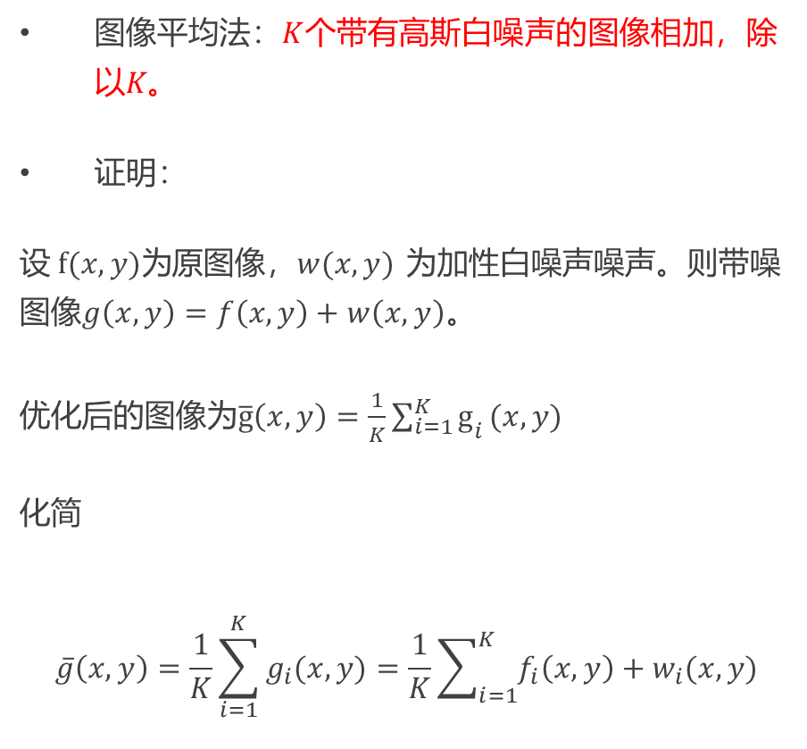
如何减少高斯白噪声-重点
图像平均法：$K$个带有高斯白噪声的图像相加，除以$K。$
证明：
设$f(x,y)为$原图像，$w(x,y)$ 为加性白噪声噪声。则带噪图像$g\left(x,y\right)=f\left(x,y\right)+w\left(x,y\right)。$
优化后的图像为$\overline{g}\left(x,y\right)=\frac{1}{K}{\sum_{i=1}^{K}{g}}_{i}(x,y)$
化简
$$\overline{g}\left(x,y\right)=\frac{1}{K}\sum_{i=1}^{K}{g_{i}(x,y)}=\frac{1}{K}\sum_{i=1}^{K}{f_{i}\left(x,y\right)+w_{i}(x,y)}$$
$$=f\left(x,y\right)+\frac{1}{K}\sum_{i=1}^{K}{w_{i}(x,y)}$$
因为$E\left\{W\left(x,y\right)\right\}=0, Var\left(W\left(x,y\right)\right)= σ^{2}。$所以
$E\left\{\overline{g}\left(x,y\right)\right\}=f\left(x,y\right)$。
$$Var\left(\overline{g}\left(x,y\right)\right)=Var(\frac{1}{K}\sum_{i=1}^{K}{w_{i}(x,y))}=\frac{1}{K^{2}}Var(\sum_{i=1}^{K}{w_{i}(x,y))}$$
因为，$w_{1}, w_{2},…,w_{K}$ 独立同分布(iid). $D\left(x_{1}+x_{2}\right)=2D(x)$
$$=\frac{1}{K^{2}}\left[D\left(w_{1}\right)+D\left(w_{2}\right)+…+D\left(w_{K}\right)\right]=\frac{1}{K^{2}}\left[K∗D\left(w\right)\right]=\frac{1}{K}∗σ^{2}$$

Slide 5
如何减少高斯白噪声-重点
Talk is cheap, show me the code. Linus Torvalds
图像平均法能不能处理所有噪声图像？

Slide 6
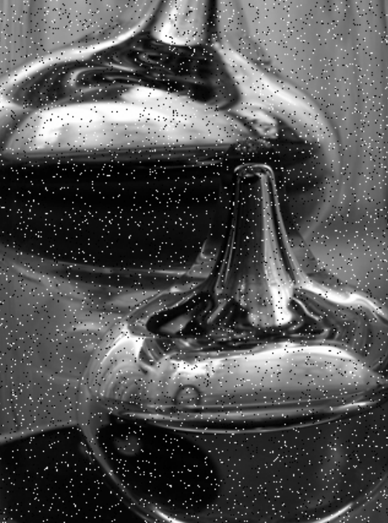
两种噪音（Noise）- 椒盐噪声
椒盐噪声又称脉冲噪声。
随机的选择像素变为0（黑）或者255（白）。
如何消除椒盐噪声？

Slide 7
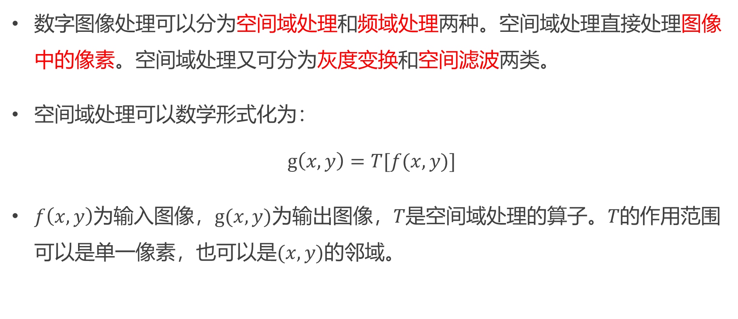
图像空间域处理的定义与实例
数字图像处理可以分为空间域处理和频域处理两种。空间域处理直接处理图像中的像素。空间域处理又可分为灰度变换和空间滤波两类。
空间域处理可以数学形式化为：
$$g\left(x,y\right)=T[f(x,y)]$$
$f\left(x,y\right)$为输入图像，$g(x,y)$为输出图像，$T是空间域$处理的算子。$T的$作用范围可以是单一像素，也可以是$(x,y)$的邻域。

Slide 8
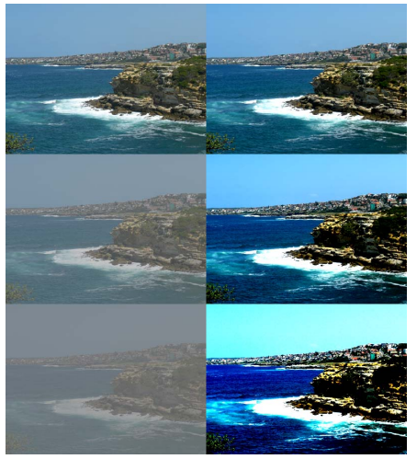
灰度变换
灰度变换是基础的图像操作，用来增强图像，图像分割等领域。
图像增强处理是对图像进行加工，使其结果对于特定应用对于原始图像更适合的一种处理。没有严格的定义。[数字图像处理（第三版），冈萨雷斯]

Slide 9
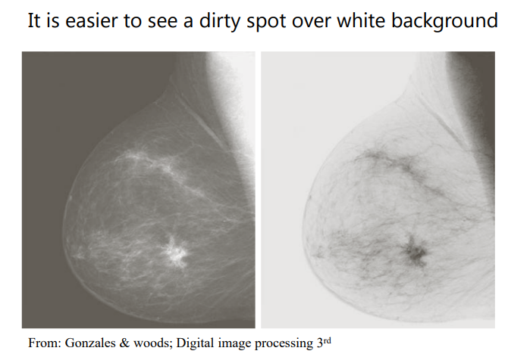
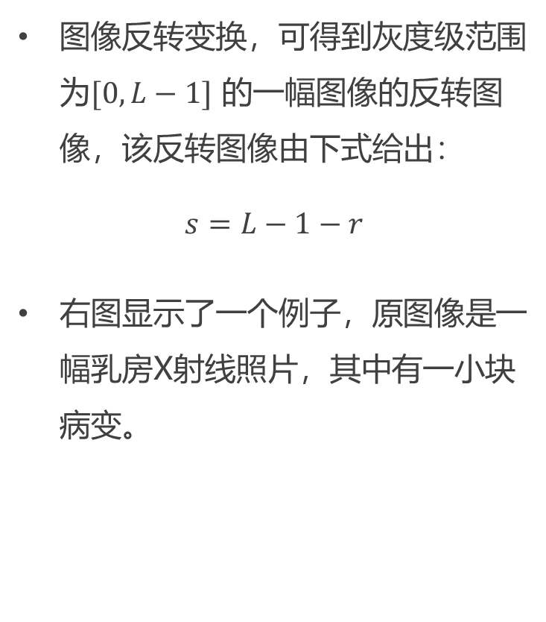
灰度变换-图像反转
图像反转变换，可得到灰度级范围为$[0, L−1]$ 的一幅图像的反转图像，该反转图像由下式给出：
$$s=L−1−r$$
右图显示了一个例子，原图像是一幅乳房X射线照片，其中有一小块病变。

Slide 10
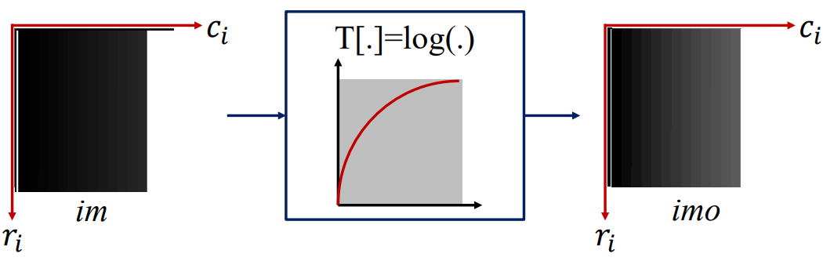
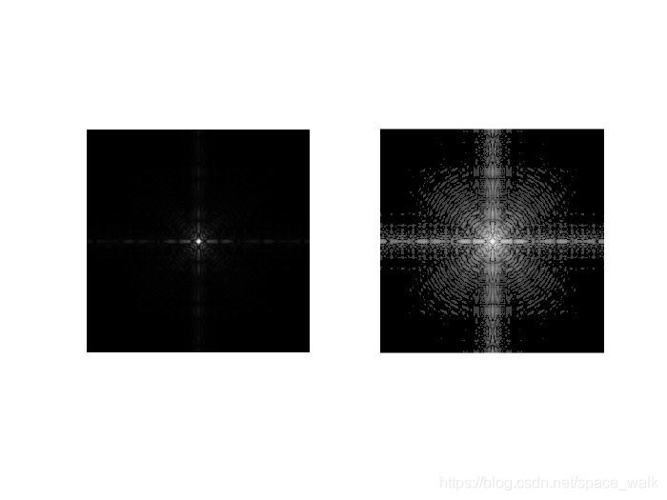
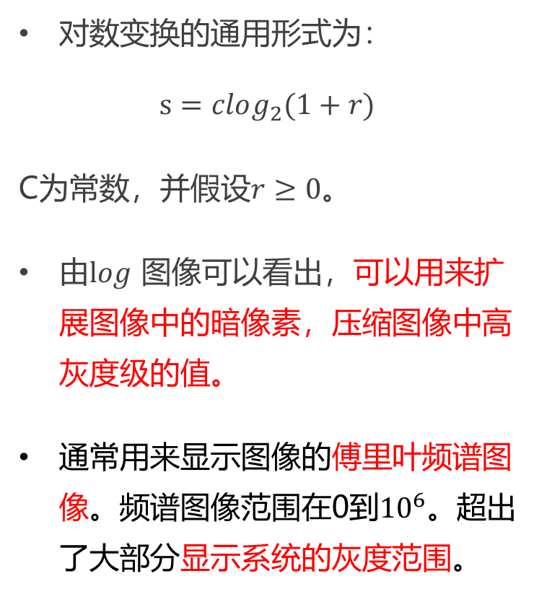
灰度变换-对数变换
对数变换的通用形式为：
$$s=clog_{2}(1+r)$$
C为常数，并假设$r≥0。$
由$log$ 图像可以看出，可以用来扩展图像中的暗像素，压缩图像中高灰度级的值。
通常用来显示图像的傅里叶频谱图像。频谱图像范围在0到${10}^{6}$。超出了大部分显示系统的灰度范围。

Slide 11
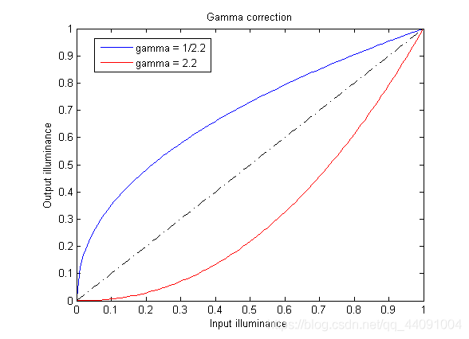
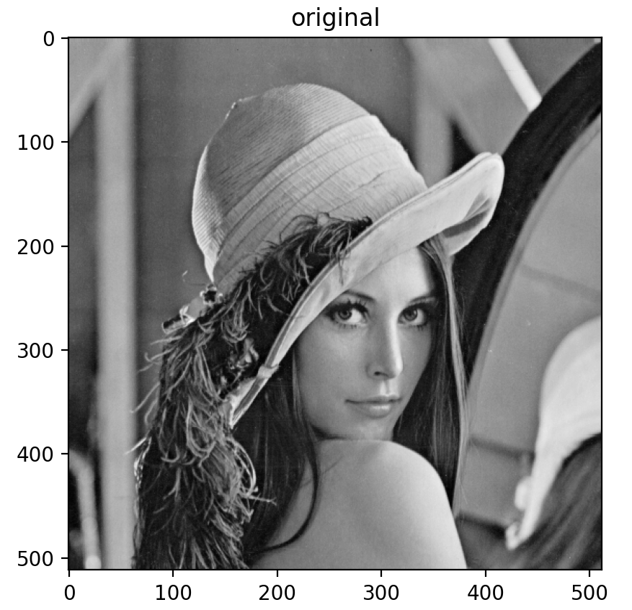
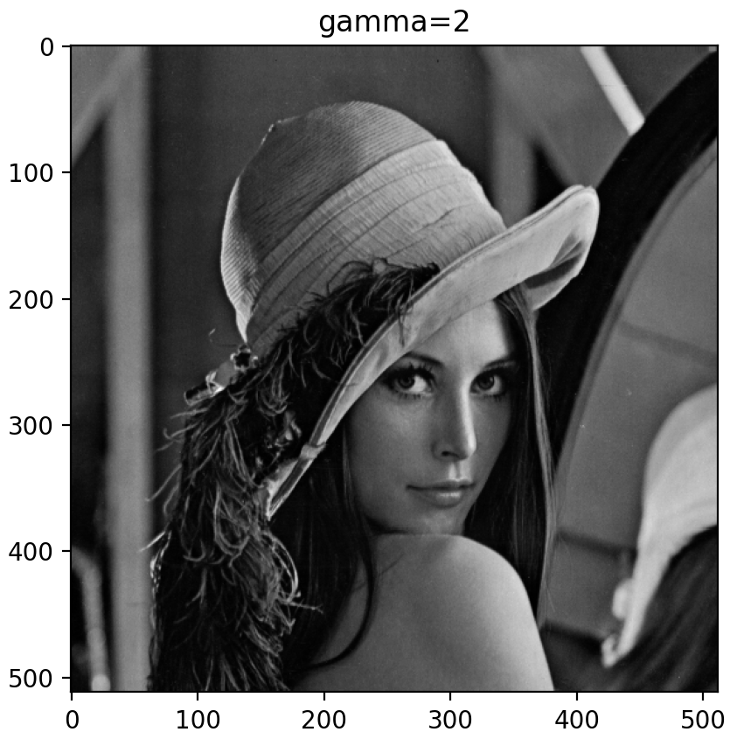
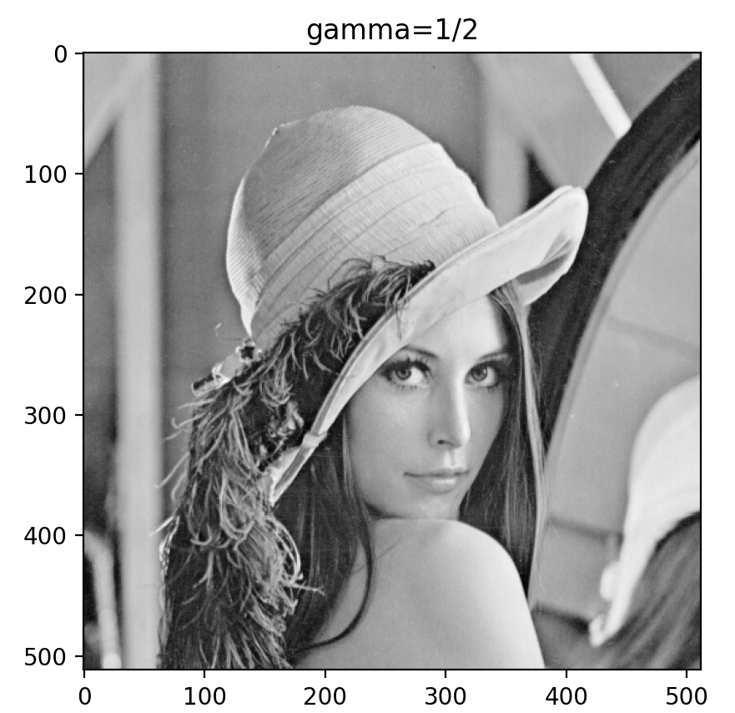
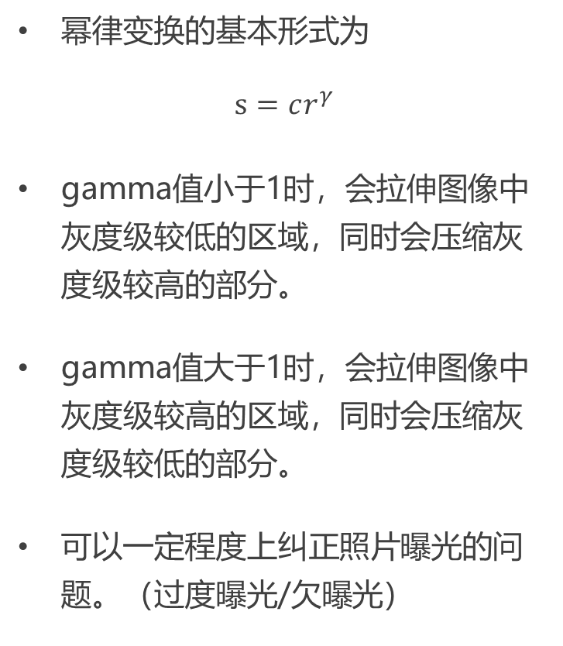
灰度变换-幂律（伽马）变换
幂律变换的基本形式为
$$s=cr^{γ}$$
gamma值小于1时，会拉伸图像中灰度级较低的区域，同时会压缩灰度级较高的部分。
gamma值大于1时，会拉伸图像中灰度级较高的区域，同时会压缩灰度级较低的部分。
可以一定程度上纠正照片曝光的问题。（过度曝光/欠曝光）

Slide 12
图像对比度
图像对比度指一幅图像中明暗区域最亮的白和最暗的黑之间不同亮度层级的测量。差异范围越大，对比度越大，差异越小对比度越小。

Slide 13
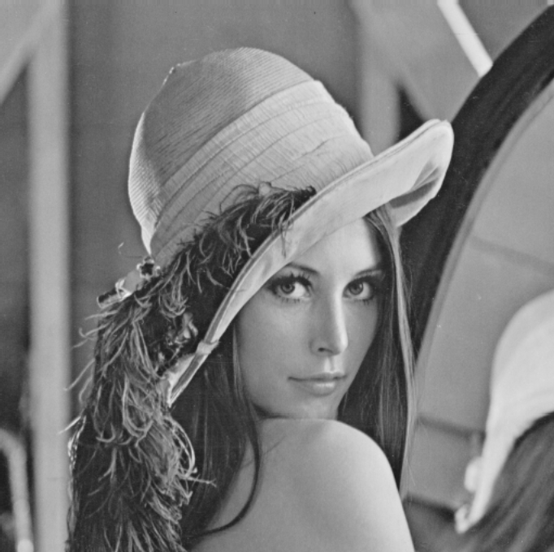
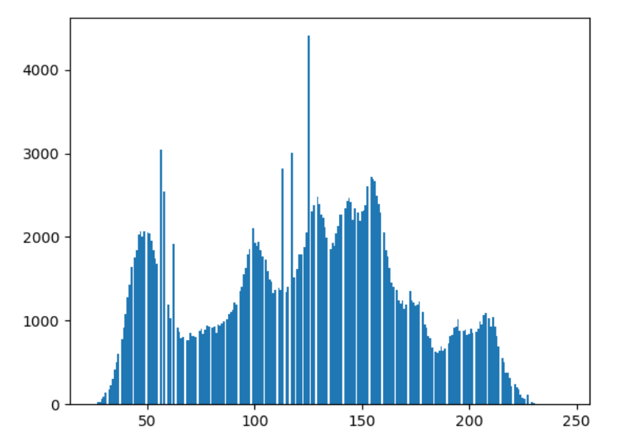
图像直方图（Image Histogram）
图像直方图是用来表示图像灰度分布情况的图像。描述了每个灰度值的像素个数。
可以更好的反应图像的明暗，对比度情况。
代码：Code

Slide 14
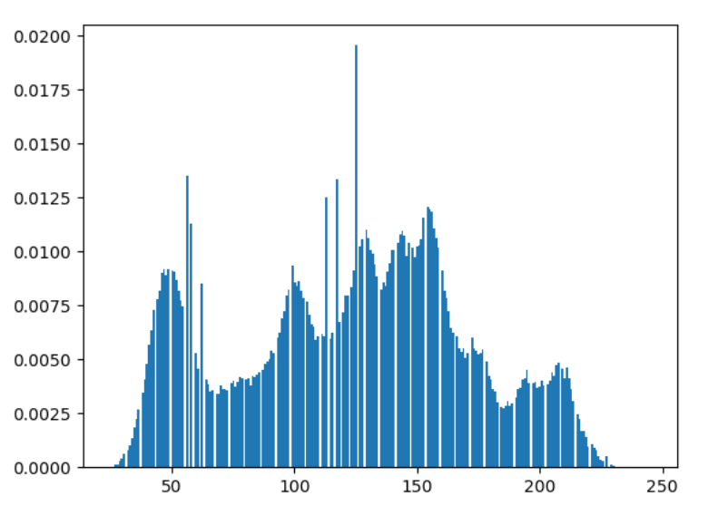
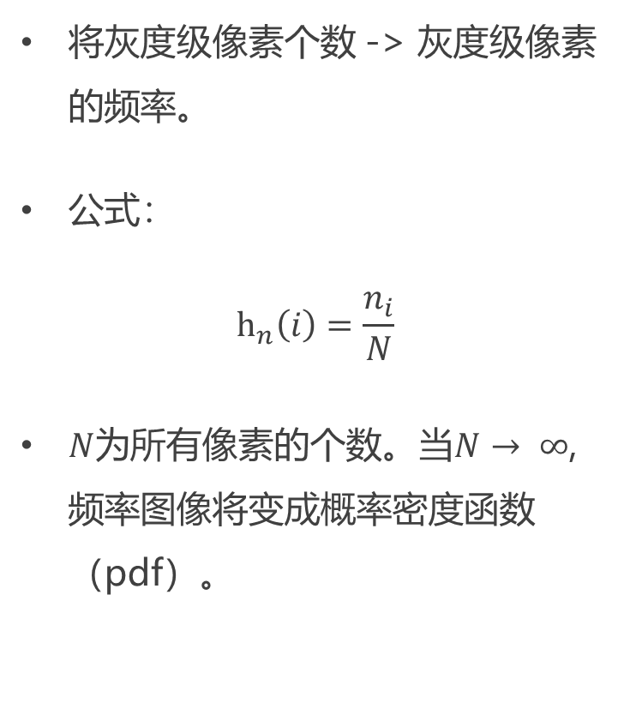
图像直方图归一化 Normalized
将灰度级像素个数 -> 灰度级像素的频率。
公式：
$$h_{n}\left(i\right)=\frac{n_{i}}{N}$$
$N为$所有像素的个数。当$N→ ∞$, 频率图像将变成概率密度函数（pdf）。

Slide 15
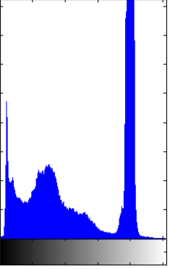
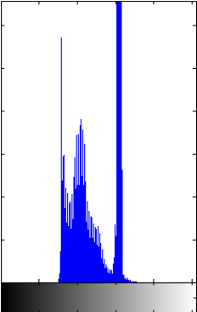
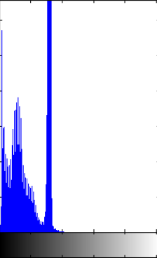
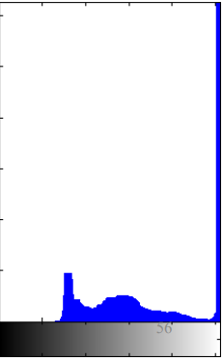
图像直方图（Image Histogram）-例题
连线题：
欠曝图像（图像较暗）
过曝图像（图像较亮）
低对比度图像
高对比度图像
a
b
c
d

Slide 16
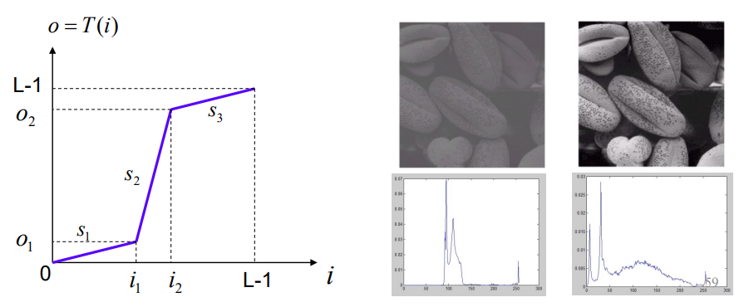
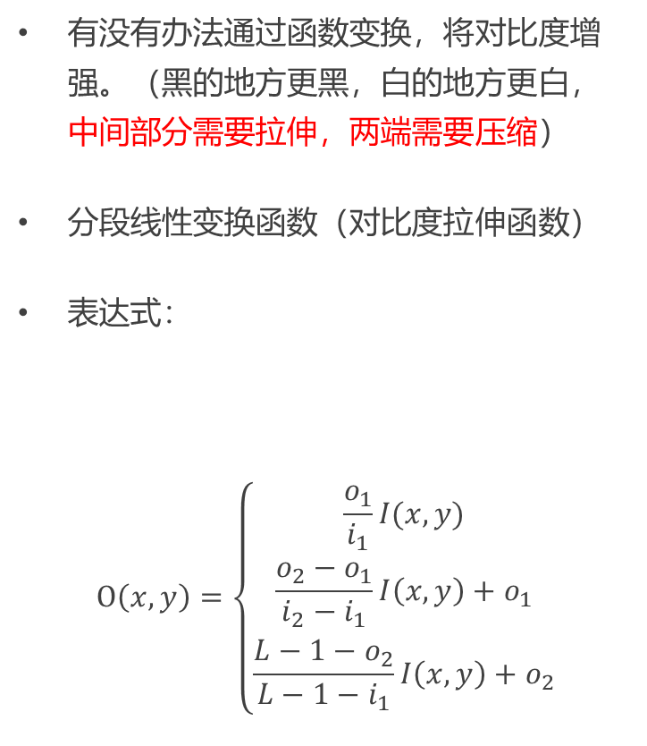
分段线性变换函数
有没有办法通过函数变换，将对比度增强。（黑的地方更黑，白的地方更白，中间部分需要拉伸，两端需要压缩）
分段线性变换函数（对比度拉伸函数）
表达式：
$$O\left(x,y\right)=\left\{\begin{aligned}\frac{o_{1}}{i_{1}}I(x,y) \\ \frac{o_{2}−o_{1}}{i_{2}−i_{1}}I\left(x,y\right)+o_{1} \\ \frac{L−1−o_{2}}{L−1−i_{1}}I\left(x,y\right)+o_{2}\end{aligned}\right.$$

Slide 17
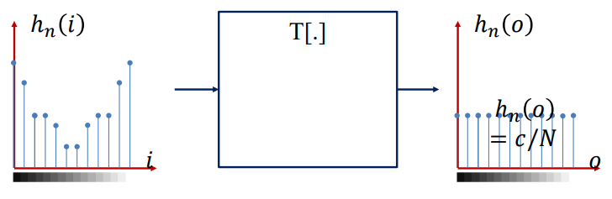
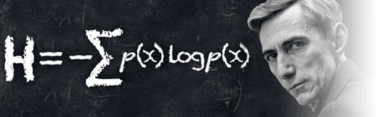
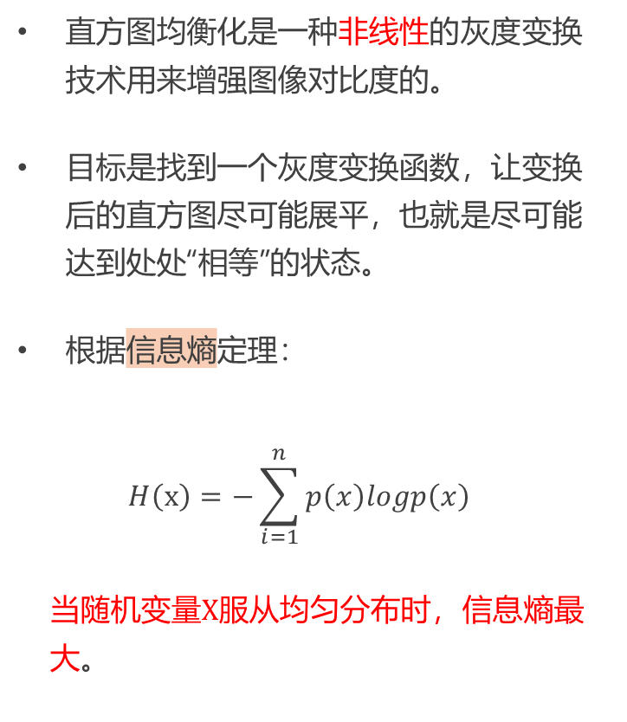
直方图均衡化（Histogram equalization）
直方图均衡化是一种非线性的灰度变换技术用来增强图像对比度的。
目标是找到一个灰度变换函数，让变换后的直方图尽可能展平，也就是尽可能达到处处“相等”的状态。
根据信息熵定理：
$$H\left(x\right)=−\sum_{i=1}^{n}{p\left(x\right)logp\left(x\right)}$$
当随机变量$X$服从均匀分布时，信息熵最大。
Claude Shannon

Slide 18
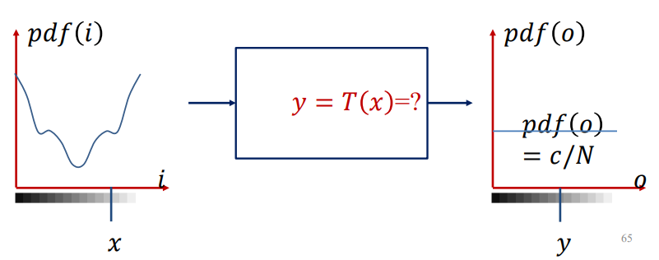
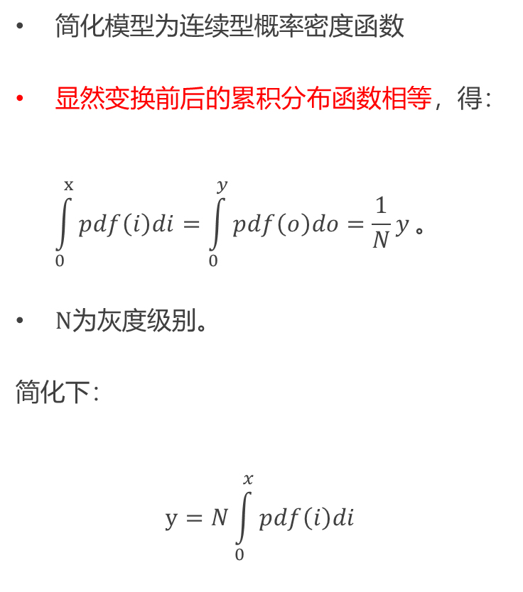
直方图均衡化推导
简化模型为连续型概率密度函数
显然变换前后的累积分布函数相等，得：
$$\int_{0}^{x}{pdf\left(i\right)di=\int_{0}^{y}{pdf\left(o\right)do}=\frac{1}{N}y}。$$
$N$为灰度级别。
简化下：
$$y=N\int_{0}^{x}{pdf\left(i\right)di}$$

Slide 19
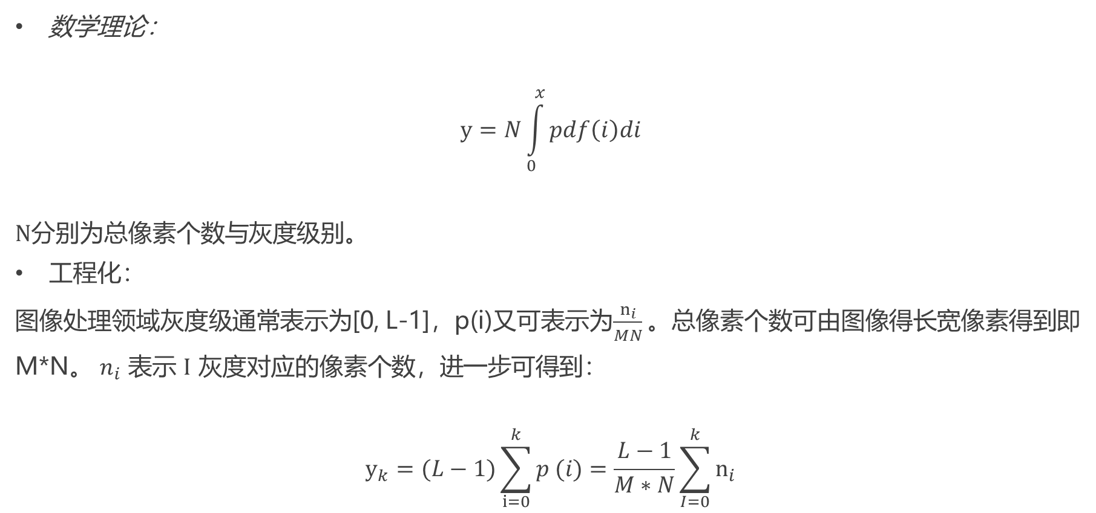
直方图均衡化推导与工程化
数学理论：
$$y=N\int_{0}^{x}{pdf\left(i\right)di}$$
$N$分别为总像素个数与灰度级别。
工程化：
图像处理领域灰度级通常表示为[0, L-1]，p(i)又可表示为$\frac{n_{i}}{MN}$ 。总像素个数可由图像得长宽像素得到即M*N。 $n_{i}$ 表示 $I$ 灰度对应的像素个数，进一步可得到：
$$y_{k}=(L−1)\sum_{i=0}^{k}{p (i)}=\frac{L−1}{M∗N}\sum_{I=0}^{k}{n_{i}}$$

Slide 20
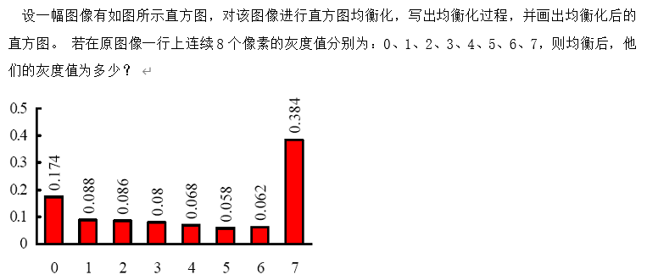
直方图均衡化例题
往年常考题（四舍五入）

Slide 21
空间滤波基础
滤波一词来源于频域。如果空间滤波器设计成低通滤波器，即只输出图像低频信号成分（模糊/平滑），如果设计成高通滤波器，即只输出图像高频信号成分（噪声/边缘）
空间域滤波即在图像本身上做处理，按照数学操作，可以分为线性滤波器和非线性滤波器。

Slide 22
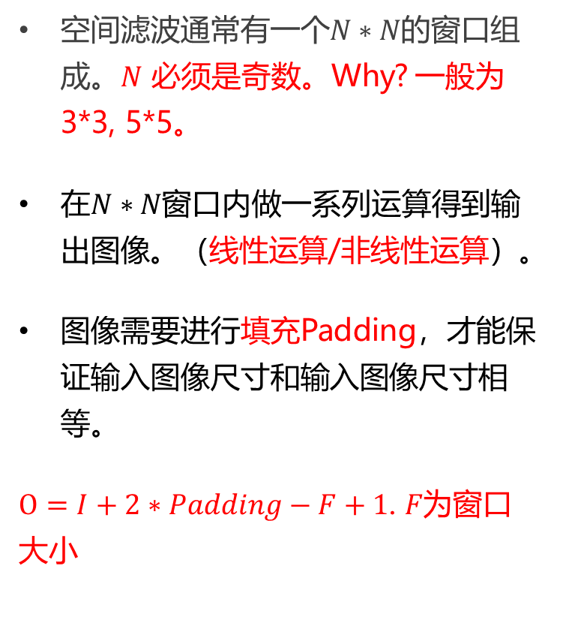
空间滤波基础
空间滤波通常有一个$N∗N的$窗口组成。$N$ 必须是奇数。Why? 一般为 3*3, 5*5。
在$N∗N窗口$内做一系列运算得到输出图像。（线性运算/非线性运算）。
图像需要进行填充Padding，才能保证输入图像尺寸和输入图像尺寸相等。
$O=I+2∗Padding−F+1$. $F为$窗口大小

Slide 23
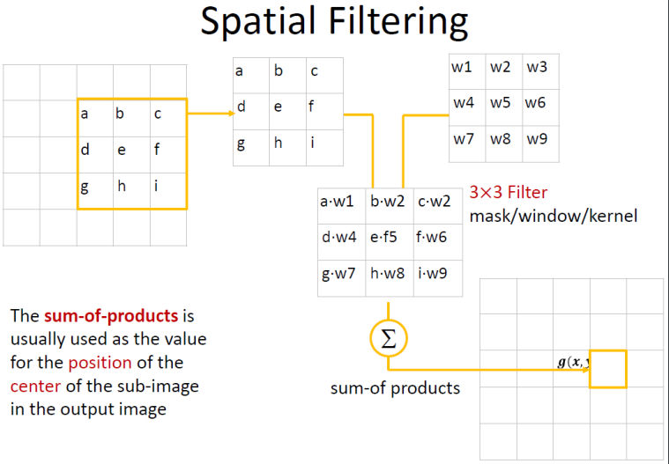
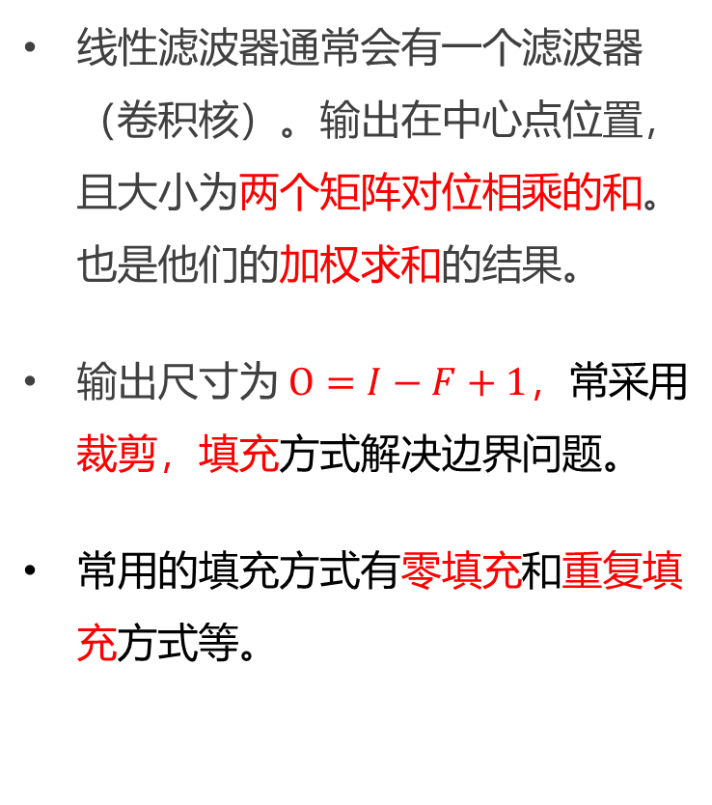
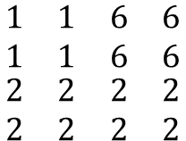
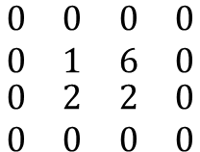
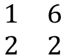
线性滤波器基础
线性滤波器通常会有一个滤波器（卷积核）。输出在中心点位置，且大小为两个矩阵对位相乘的和。也是他们的加权求和的结果。
输出尺寸为$O=I−F+1$，常采用裁剪，填充方式解决边界问题。
常用的填充方式有零填充和重复填充方式等。
$$\begin{matrix}\begin{matrix}0 & 0 \\ 0 & 1\end{matrix} & \begin{matrix}0 & 0 \\ 6 & 0\end{matrix} \\ \begin{matrix}0 & 2 \\ 0 & 0\end{matrix} & \begin{matrix}2 & 0 \\ 0 & 0\end{matrix}\end{matrix}$$
$$\begin{matrix}\begin{matrix}1 & 1 \\ 1 & 1\end{matrix} & \begin{matrix}6 & 6 \\ 6 & 6\end{matrix} \\ \begin{matrix}2 & 2 \\ 2 & 2\end{matrix} & \begin{matrix}2 & 2 \\ 2 & 2\end{matrix}\end{matrix}$$
$$\begin{matrix}1 & 6 \\ 2 & 2\end{matrix}$$
零填充
重复填充

Slide 24
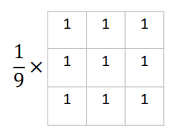
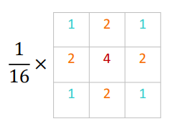
线性滤波器-平滑空间滤波器
平滑线性空间滤波器的输出是包含在滤波器模板领域内的像素的简单平均值。有时也称作“均值滤波器”。
效果：降低图像的“尖锐”变化。如噪声和图像边缘信息。
应用：减少噪声，减少不相关的照片细节（斑/痘痘？）。
缺点：丢失了图像边缘细节信息。（脸磨皮？）
为了减少均值滤波器的缺点，采用了加权平均的卷积核。给中心点更高的权重，边缘点较低的权重。
均值滤波器
加权均值滤波器

Slide 25
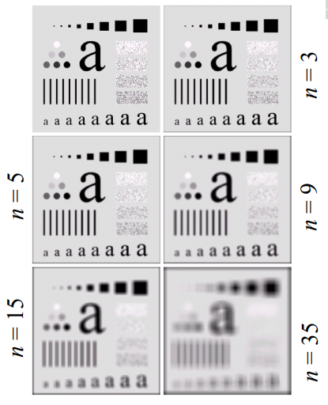
线性滤波器-平滑空间滤波器
右图显示了随着卷积核的增大，图片的不同效果。
图片越来越模糊，细节丢失
周围的黑框比较明显
Zero padding

Slide 26
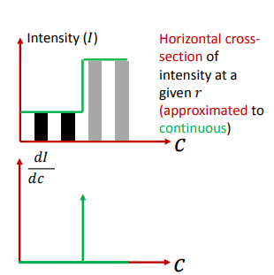
线性滤波器-边缘检测滤波器
图像的边缘具有两侧灰度变化较快的特征。
边缘检测滤波器用来检测检测图像边缘信息。可以利用一阶导数或者二阶导数的性质。
边缘检测的一般步骤可以分为：
边缘检测滤波（sobel）
规范化水平和垂直梯度
设立阈值转为二值图像
边缘检测的所有操作建立在灰度值在[0-1]之间，而不是

Slide 27
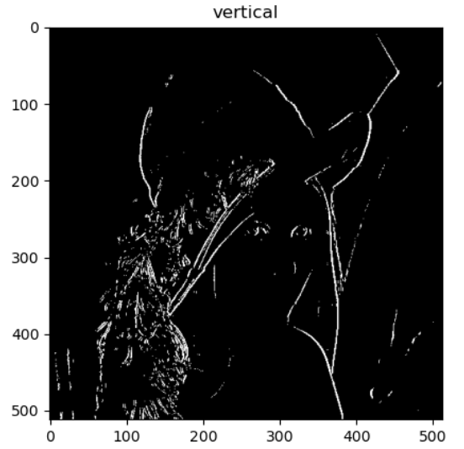
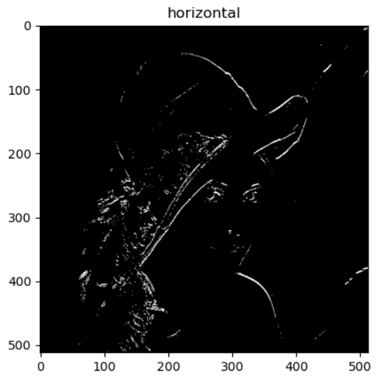
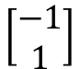
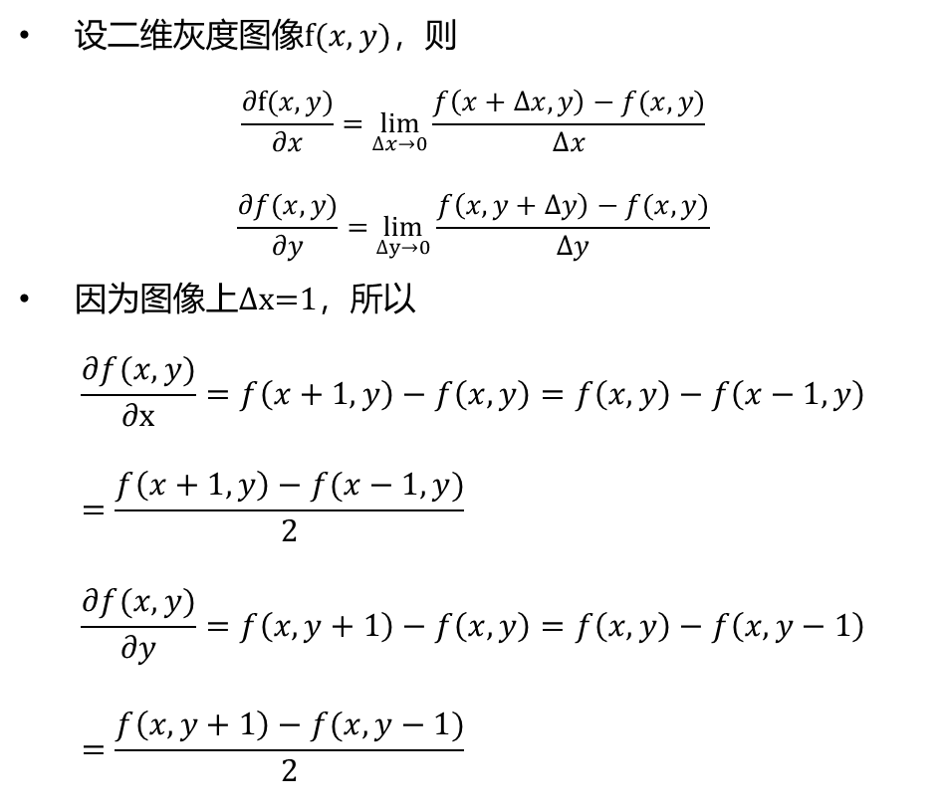
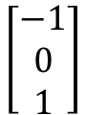


线性滤波器-边缘检测滤波器
设二维灰度图像$f(x,y)$，则
$$\frac{∂f(x,y)}{∂x}=\lim_{∆x→0}{\frac{f\left(x+∆x, y\right)−f(x,y)}{∆x}}$$
$$\frac{∂f(x,y)}{∂y}=\lim_{∆y→0}{\frac{f\left(x,y+∆y\right)−f(x,y)}{∆y}}$$
因为图像上$∆x$=1，所以
$$\frac{∂f(x,y)}{∂x}=f\left(x+1,y\right)−f\left(x,y\right)=f\left(x,y\right)−f\left(x−1,y\right)=\frac{f\left(x+1,y\right)−f(x−1,y)}{2}$$
$$\frac{∂f(x,y)}{∂y}=f\left(x,y+1\right)−f\left(x,y\right)=f\left(x,y\right)−f\left(x,y−1\right)=\frac{f\left(x,y+1\right)−f(x,y−1)}{2}$$
$$\left[−1 1\right]$$
$$\left[\begin{aligned}−1 \\ 1\end{aligned}\right]$$
纵向边缘检测滤波器
横向边缘检测滤波器
$$\left[\begin{aligned}−1 \\ 0 \\ 1\end{aligned}\right]$$
$$\left[−1 0 1\right]$$

Slide 28


线性滤波器-边缘检测滤波器
Sobel 算子是一阶微分边缘检测滤波器。卷积核的和等于零。
Sobel 算子给中心点附近更多的权重，在中心系数上使用了权值2。可以更好地抑制噪声。
为了结合Sobel 横向和纵向滤波器的优点，采用梯度图像 $M\left(x, y\right)$ 表示。
$$M\left(x,y\right)=\sqrt{g_{x}{\left(x,y\right)}^{2}+g_{y}{\left(x,y\right)}^{2}}$$
$g_{x}(x,y)$ 和 $g_{y}(x,y)$ 分别是垂直边缘检测滤波器过后的图像和水平边缘检测滤波器的图像。
工程上常用下式简化运算：
$$M\left(x,y\right)=\left|g_{x}\right|+|g_{y}|$$

Slide 29

线性滤波器-边缘检测滤波器

Slide 30


线性滤波器-锐化滤波器
图像锐化指的是让突出图像灰度变化的过渡部分，增强图片的细节。常采用二阶微分滤波器进行处理。
锐化滤波器是一种高通滤波器

Slide 31


线性滤波器-锐化滤波器
推导过程：
$$\frac{∂^{2}f(x,y)}{∂^{2}x}=f_{xx}\left(x,y\right)=f_{x}\left(x,y\right)−f_{x}\left(x−1,y\right)=f\left(x+1,y\right)−f\left(x,y\right)−\left[f\left(x,y\right)−f\left(x−1,y\right)\right]=f\left(x+1,y\right)+f\left(x−1,y\right)−2f(x,y)$$
同理：
$$\frac{∂^{2}f(x,y)}{∂^{2}y}=f\left(x,y+1\right)+f\left(x,y−1\right)−2f(x,y)$$
二维拉普拉斯算子：
$$∇^{2}f=f\left(x,y+1\right)+f\left(x,y−1\right)+f\left(x+1,y\right)+f\left(x−1,y\right)−4f(x,y)$$
基础的Laplacian模板

Slide 32


线性滤波器-锐化滤波器
a 图是推导出来的原始拉普拉斯算子，但是未考虑到对角元素，于是扩展到 b 图。
c, d 图是 a, b 的镜像版本，锐化过程中的运算需要和算子中间元素的正负号一致。

Slide 33

非线性滤波器-中值滤波器
统计排序滤波器是一种非线性空间的滤波器，这种滤波器的响应以滤波器包围的图像区域所包含的像素排序为基础，然后使用统计排序的结果决定的值代替中心像素的值。
可以分为中值滤波器，最大值滤波器，最小值滤波器等。

Slide 34

非线性滤波器-中值滤波器
对于椒盐噪声，中值滤波器有很好的滤波效果。
椒盐噪声与中值滤波器

Slide 35
THANKS,希望大家实验课玩的愉快！

